Slide 1
История Отечества
Экономическое
развитие России
в н.18 века

Slide 2
План урока
1.Задачи экономической реформы.
2.Развитие сельского хозяйства.
3.Мануфактуры.
4.Развитие ремесла.
5.Развитие торговли.
6.Финансовая система.

Slide 3
Задание на урок.
Докажите,что экономическое развитие России было связано с усилением русской армии.

Slide 4
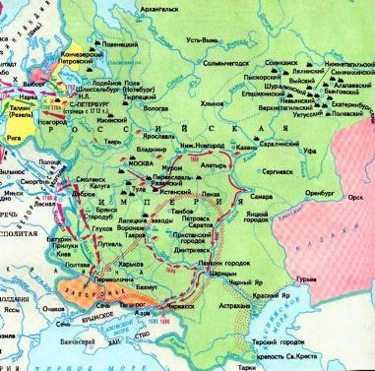
1.Задачи экономической реформы.
В н.18 в. в России практичес ки не было промышлен-ности.Страна отставала от Европы по выплавке ме-талла.Все это ставило под угрозу обороноспособ-ность страны.
Государство нуждаясь в во-енных поставках стало вмешиваться в экономику. С др.стороны царь стал поощрять частную иници-ативу.
В торговле Петр придержи-вался принципов протек-ционизма и меркантилиз-ма.
Центральная часть России
в н. 18 века.

Slide 5
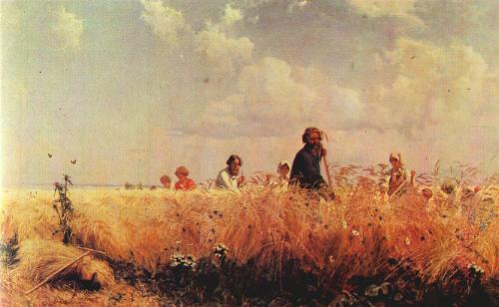
2.Развитие сельского хозяйства.
Г.Мясоедов.
Косцы.
Россия оставалась аграрной страной.Петр стал исполь зовать западные достижения.У нас появились косы и грабли.Но урожайность из-за использования труда крепостных была низкой.
Для нужд армии нужно было развивать животноводст-во.И в стране появляются конные заводы, разводят-ся овцы.

Slide 6
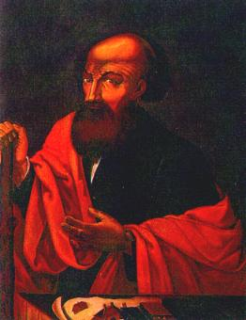
3.Мануфактуры.
В н. 18 в.в России было все-го 21 мануфактура. В 1696 г.Н.Демидов организовал 1-й на Урале металлурги-ческий завод.
Вскоре здесь появляются новые заводы.Возникли и другие мануфактуры-по-лотняная,канатная,сукон-ная и т.д.
В 1711 г. в Туле возник зна-менитый Тульский Ору-жейный завод.
Петр часть их передал в час- тные руки.
Н.Демидов

Slide 7
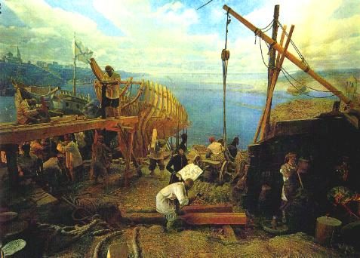
3.Мануфактуры.
Адмиралтейская верфь.
Для мануфактур нужна была рабочая сила.Петр разре- шил покупать владельцам мануфактур целые дере-вни.Таких крестьян называли посессионными.К дру гим заводам приписывали государственных кресть-ян для отработки повинностей.Зарплата рабочих была довольно высокой, но работали они в крайне тяжелых условиях.

Slide 8
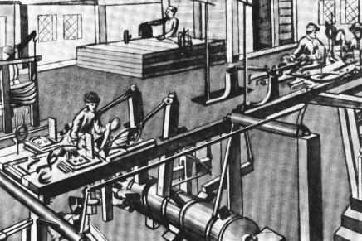
4.Развитие ремесла.
На проволочной
мануфактуре.
Рисунок 18 в.
Основную массу товаров на рынок поставляли ремес-ленники. В крупных городах возникали специализиро-ванные центры.В 1722 г. были выделены ремеслен-ные цеха для повышения качества товаров.
Наряду с ремесленниками ремеслом занимались и кре-стьяне,занимавшиеся в основном обработкой кожи и изготовлением валенок.С ростом армии государство стало давать ремесленникам заказы на поставки са-пог,сукна и др.

Slide 9
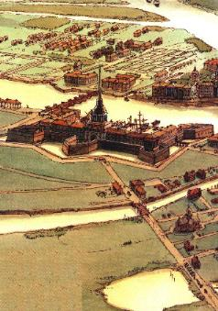
5.Развитие торговли.
Внутри страны торговля шла не только на сельских торжках,но и на крупных ярмарках.Для облегчения торговли были построены Вышневолоцкой и Ладож-ский каналы.
Для внешней торговли царь хотел использовать Петер бург,куда приказал пересе лить купцов из Архангель-ска.
В 1724 г. появился Таможен-ный тариф,установивший высокие пошлины на ино-странные товары , если такие же производятся в России.
«Санкт-Петербург в 18 в».
(Фрагмент).

Slide 10
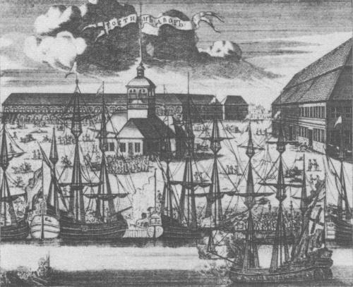
5.Развитие торговли.
Гостинный двор в
Санкт-Петербурге.
Гравюра 18 в.
Их ввоз стал невыгоден.Запрещался вывоз сырья необ-ходимого отечественным производителям.
Россия в основном торговала с Англией и Голландией.
В Россию ввозили табак,металл,кофе,украшения,выво-зили-лес,зерно,пеньку, лен,сало и др.
На юге началась торговля с Персией и Закавказьем,на востоке-с Китаем.Петр планировал организовать тор-говлю с Индией, но потерпел неудачу.

Slide 11
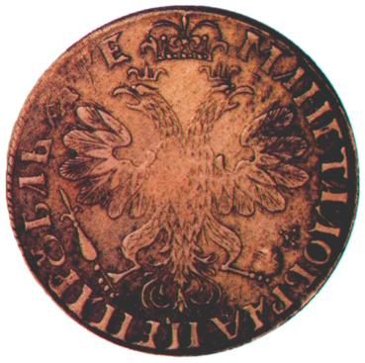
6.Финансовая система.
Северная война требовала больших расходов.Для их покрытия началось освое-ние Нерчинского серебря-ного рудника и чеканка медной моне-ты.
В 1710 г.Петр провел пере-пись населения и в 1718-24 гг.ввел вместо подвор-ной подушную подать-1р. 14к.с государственного крестьянина и 74 к. с кре-постного.
Впоследствии регулярно проводились ревизии.
«Петровский» рубль.

